Slide 1
La station spatiale internationale
ISS

Slide 2
La Station Spatiale internationale (SSI ou ISS pour l'anglais International Space Station) est une station spatiale placée en orbite autour de la Terre, occupée en permanence par un équipage international qui se consacre à la recherche scientifique dans l'environnement spatial. Ce programme, lancé par l'agence spatiale américaine, la NASA, est développé conjointement avec l'agence spatiale fédérale russe ROSCOSMOS, avec la participation des agences spatiales européenne (ESA), japonaise et canadienne. Sa construction a commencé en 1998 et elle continue encore aujourd'hui, avec de nouveaux modules à venir.

Slide 3
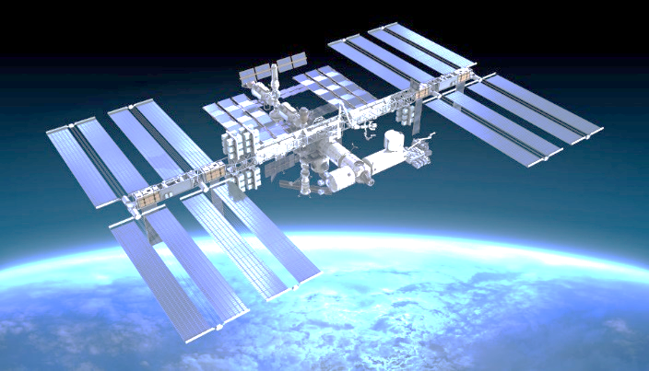

Slide 4
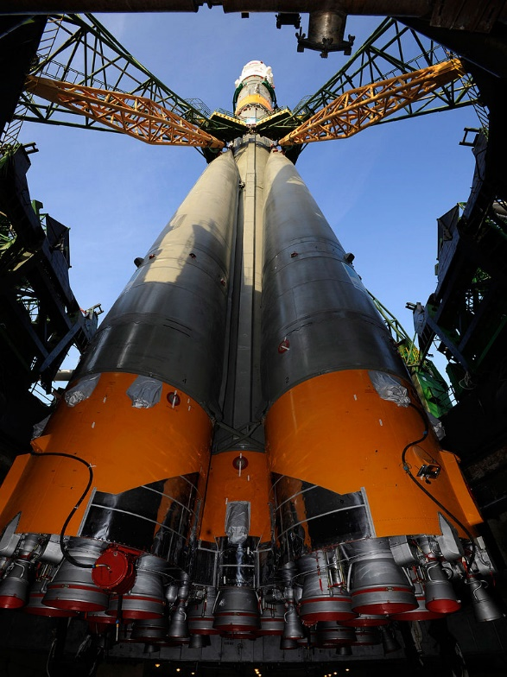
Le vaisseau Soyouz
Utilisé depuis 1967
Utilisé pour conduire les astronautes à l’ISS et pour les ramener sur Terre
Le décollage s’effectue au Kazahkstan, en Russie.
Un lanceur Soyouz pour lancer le vaisseau Soyouz

Slide 5
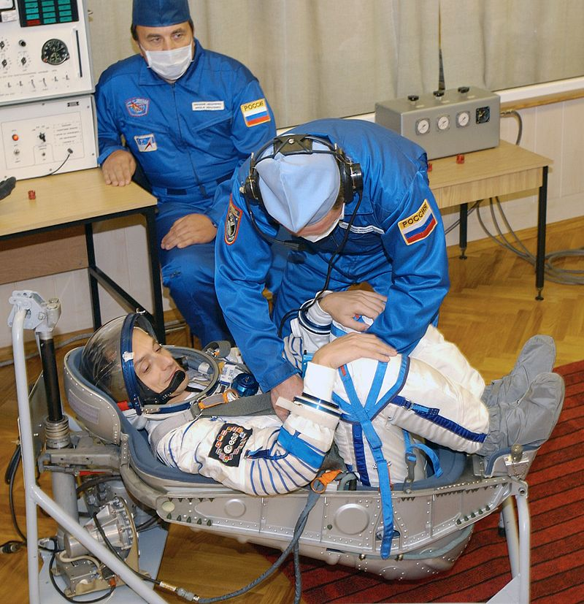
Le vaisseau ne peut transporter que 3 astronautes et à l’intérieur, ceux-ci sont recroquevillés dans un siège particulier parfaitement adapté à leur morphologie.

Slide 6
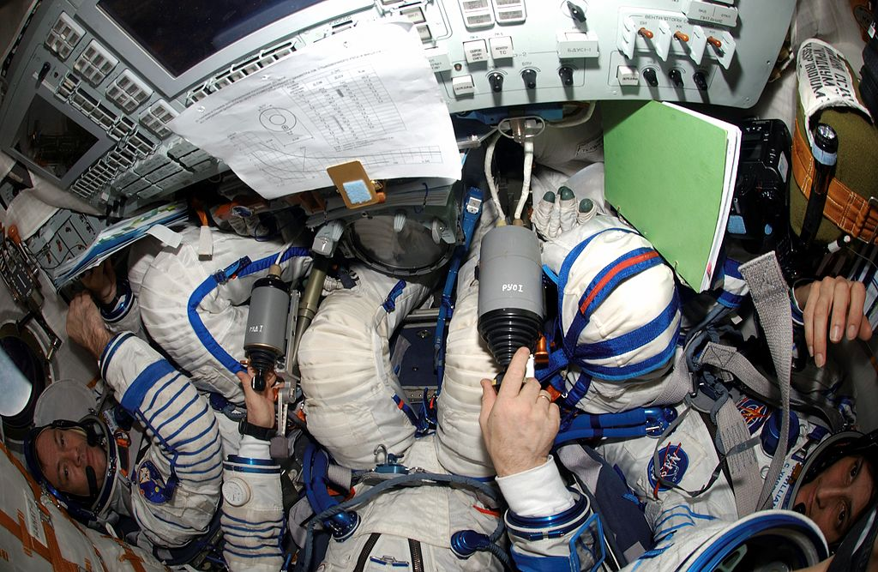
Ils restent ainsi pendant 6 heures, le temps du trajet, pendant lequel ils commandent le vaisseau. Ils sont à la fois passagers et conducteurs.

Slide 7
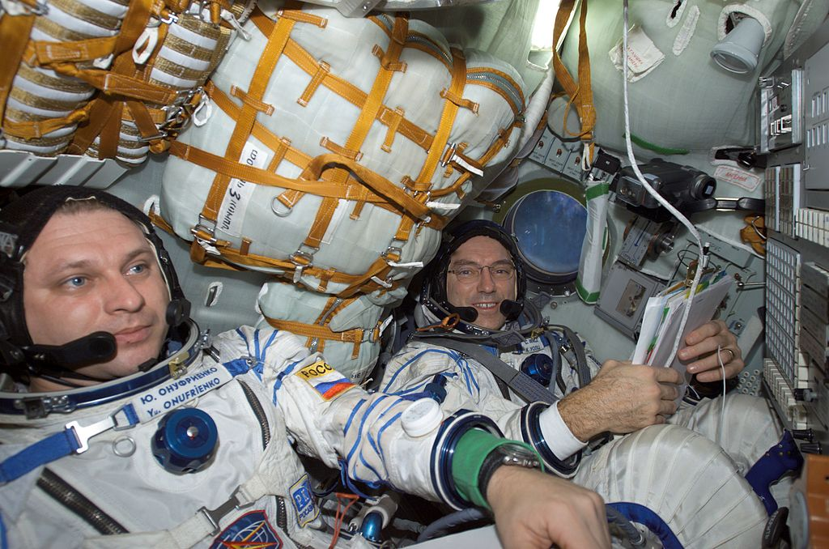
Les astronautes arrivent ainsi à l’ISS mais n’entrent pas tout de suite dans la Station : toute une opération est nécessaire afin d’amarrer le vaisseau Soyouz à la Station et d’effectuer énormément de réglages. Par exemple, la pression dans le vaisseau Soyouz doit être la même que celle de l’ISS

Slide 8
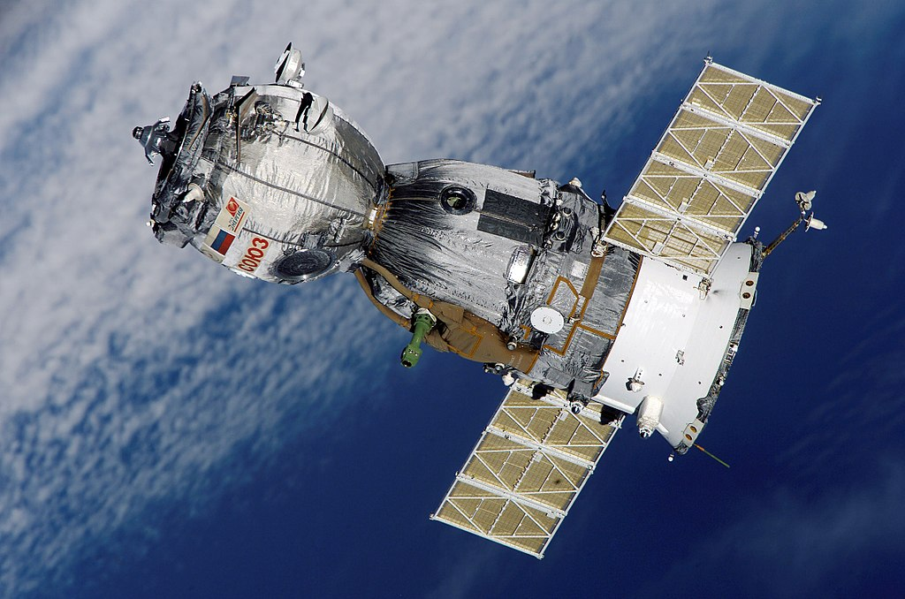
Arrivée de Soyouz à l’ISS

Slide 9
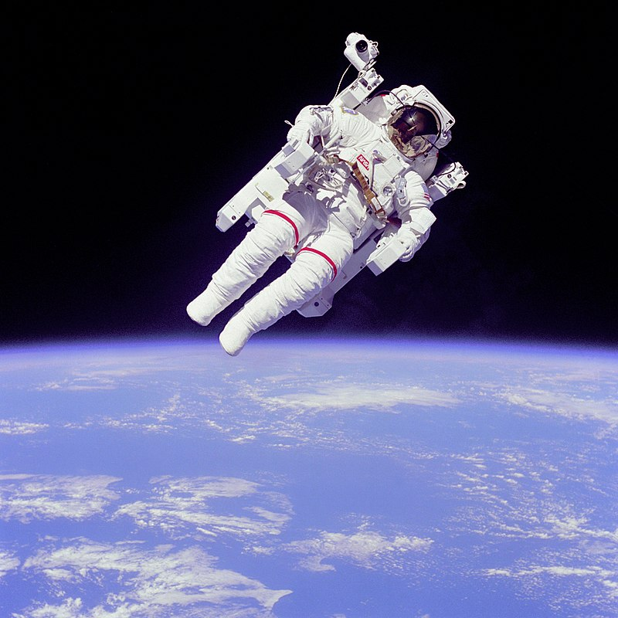
La combinaison spatiale
= le scaphandre
175 kg
4 h 30 pour l’enfiler, avec l’aide d’un autre astronaute.

Slide 10
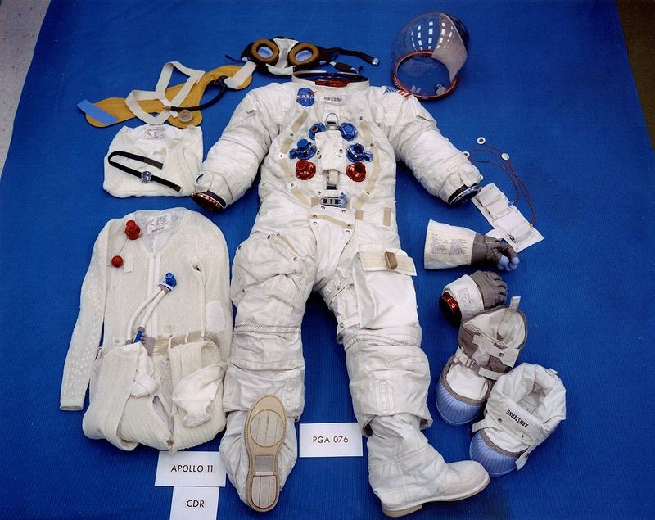
Protège des températures extrêmes de l’espace + des rayons cosmiques et des rayons du soleil (il n’y a plus l’atmosphère pour protéger)
Pas de pression dans l’espace = air des poumons expulsé = bulles d’air dans le sang = impossible de respirer!
Donc combinaison indispensable!

Slide 11
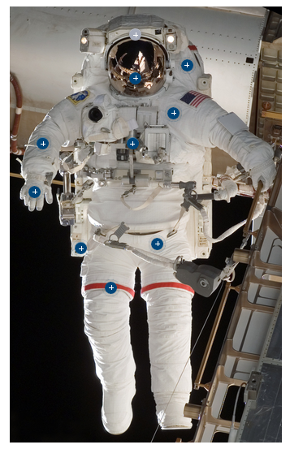
Le scaphandre

Slide 12
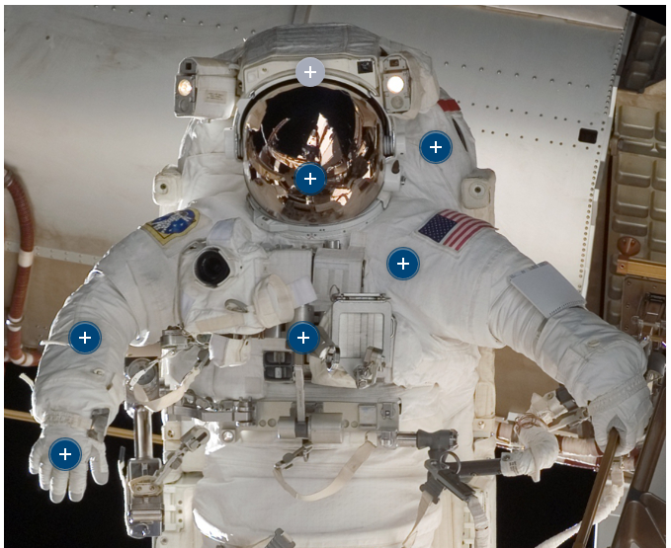
Visière ajustable
Protège des effets dangereux des rayons solaires
Dispose d’une caméra couleur (de la taille d’un timbre)
Visière extravéhiculaire

Slide 13
Bulle pressurisée en plastique transparent pour respirer dans l’espace.
Résiste aux impacts.
Contient des écouteurs et un microphone relié à une radio.
Un tube près de la bouche de l’astronaute lui permet de boire.
Casque

Slide 14
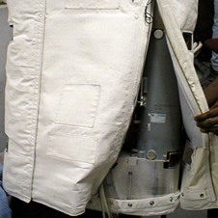
Fixée au dos du scaphandre.
Fournit de l’oxygène pur et absorbe le dioxyde de carbone expiré par l'astronaute.
Pressure également la combinaison.
Système de survie de base

Slide 15
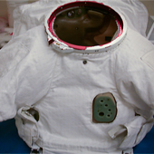
Torse supérieur rigide
Pour protéger le haut du corps et attacher toutes les autres parties du scaphandre.

Slide 16
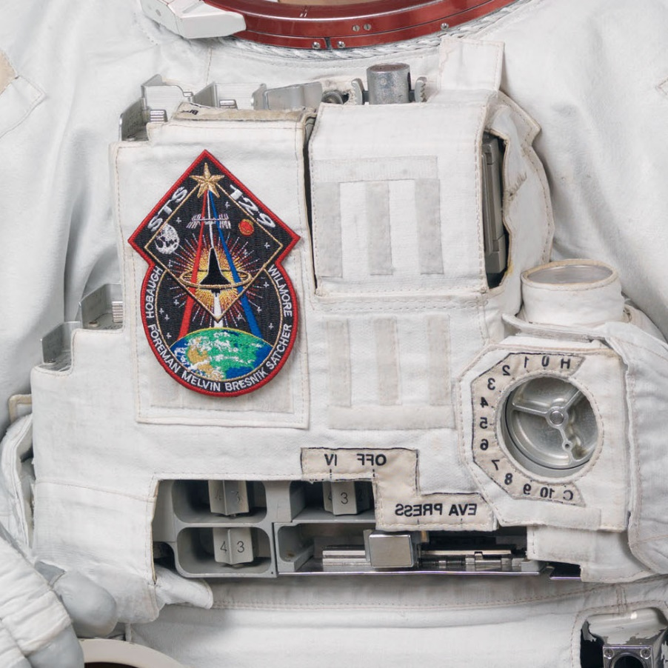
Module de commande
Un panneau électrique permet à l’astronaute de surveiller ses signes vitaux, de contrôler les valves d’air et d’utiliser sa radio. Pour que l’astronaute puisse regarder l’écran LCD malgré son imposante tenue, il dispose d’un miroir.

Slide 17
Tissus de refroidissement à circulation liquide
De fines canalisations en plastique diffusent constamment de l’eau froide tout près de la peau de l’astronaute.

Slide 18
Gants
Pour garder la chaleur tout en leur permettant de travailler avec souplesse. Un anneau de roulement permet de tourner le poignet.

Slide 19
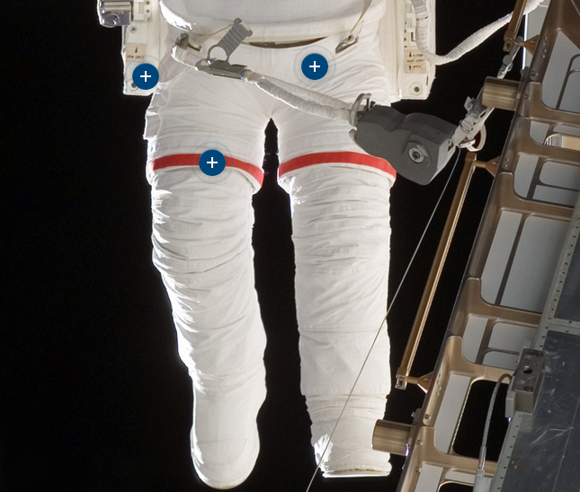
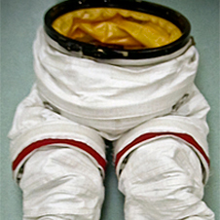
Anneau de roulement
Pour permettre la torsion du torse.

Slide 20
Bandes de couleur
Elles permettent de différencier les astronautes lorsqu’ils portent leur tenue. Thomas Pesquet n’a par exemple pas de bande rouges, contrairement à son collègue américain.

Slide 21
Réserve d’oxygène de secours
Cette réserve d’urgence contient jusqu’à 1.2 kg d’oxygène, juste assez pour tenir 30 minutes dans l’espace.

Slide 22
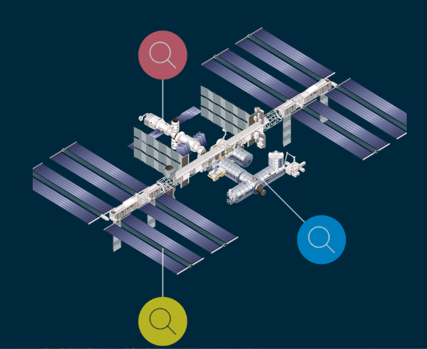
L’ISS

Slide 23
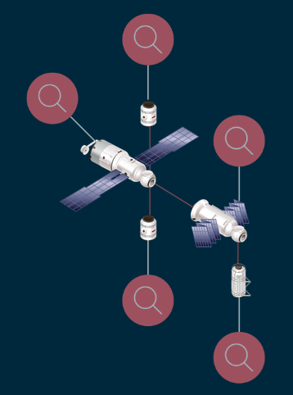
La partie Russe

Slide 24
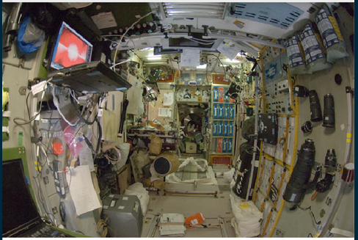
ZVEZDA (Russie)
Un centre fonctionnel (quartiers d’habitation, laboratoire de recherche, système de contrôle de vol…)

Slide 25
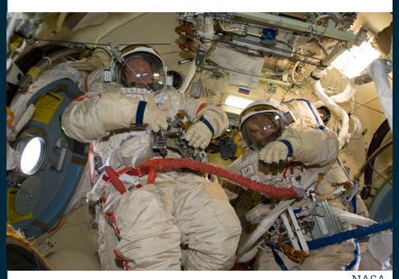
POISK (Russie)
Module pour l’amarrage des vaisseaux Soyouz ou Progress

Slide 26
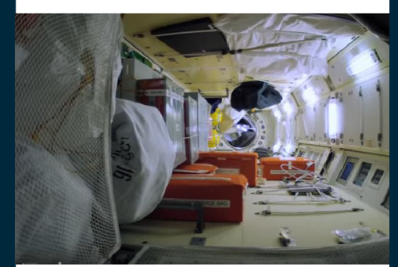
ZARYA (Russie)
Le premier module de l’ISS.
Il est utilisé pour le stockage et la propulsion.

Slide 27
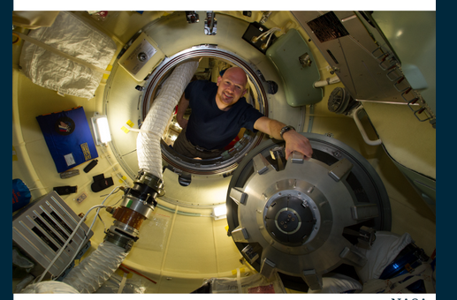
RASSVET (Russie)
C’est un module de stockage mais qui sert aussi de port d’amarrage.

Slide 28
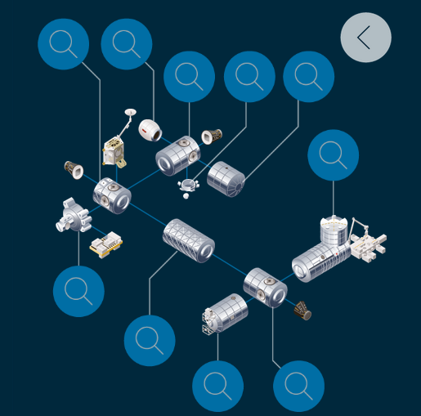
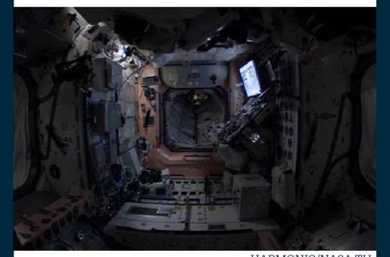
UNITY (USA)
C’est le premier module américain.
C’est un nœud qui permet la connexion de 6 autres modules.

Slide 29
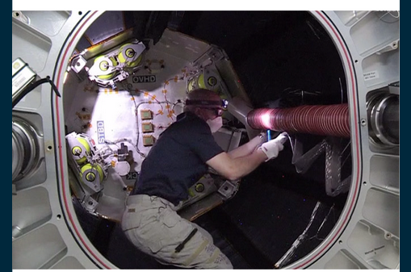
BEAM (USA)
C’est un module expérimental

Slide 30
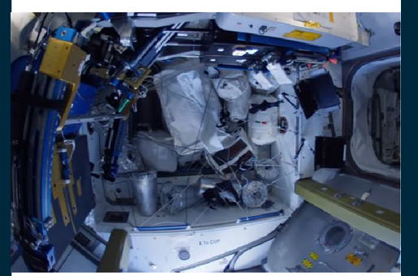
TRANQUILLITY (USA)
C’est « le système de support de vie ».
Il recycle les eaux usées et génère de l’oxygène pour que l’équipage puisse respirer.

Slide 31
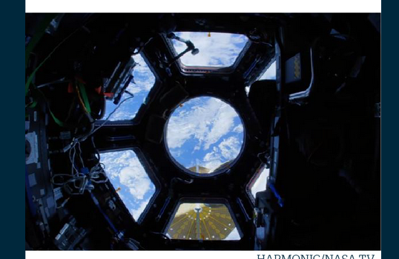
CUPOLA (USA)
C’est la coupole d’observation panoramique. Elle a 7 fenêtres

Slide 32
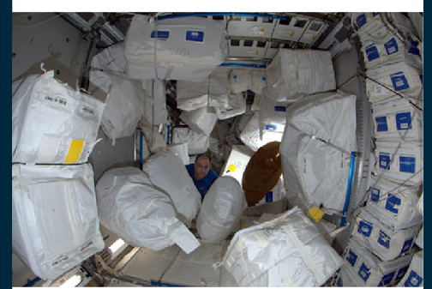
LEONARDO
C’est un module de stockage permanent

Slide 33
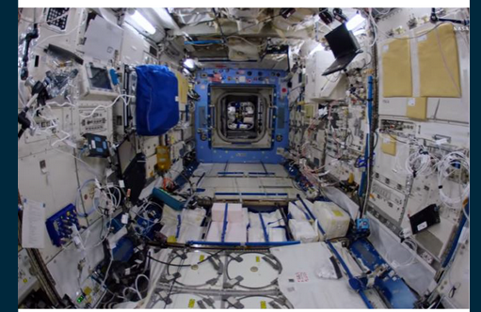
KIDO (Japon)
C’est le laboratoire japonais. Il a une plateforme extérieure et un bras robotique.

Slide 34
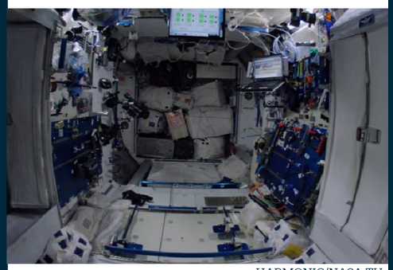
HARMONY (USA)
C’est un module pour faire la liaison entre les deux modules laboratoires (Columbus et Kibo). On peut aussi y dormir.

Slide 35
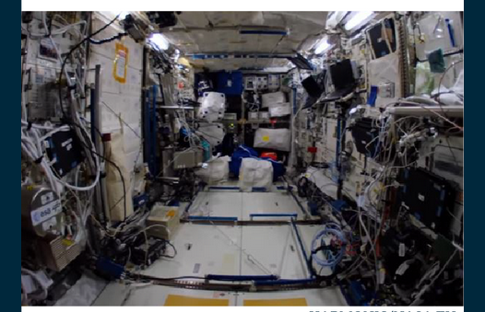
COLUMBUS (Union Européenne)
C’est le laboratoire européen

Slide 36
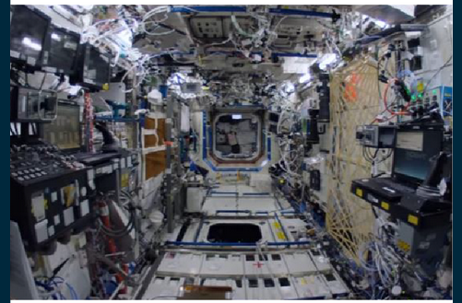
DESTINY (USA)
C’est un laboratoire de recherche qui capture des images de la Terre.
Il commande aussi un bras robotique.

Slide 37
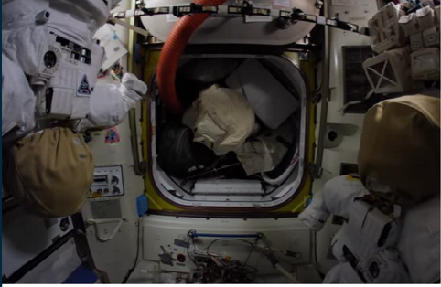
QUEST (USA)
C’est un sas pour les sorties extravéhiculaires des astronautes.

Slide 38
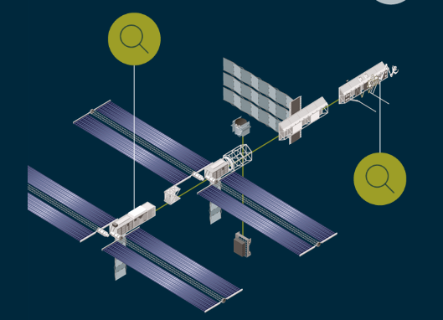
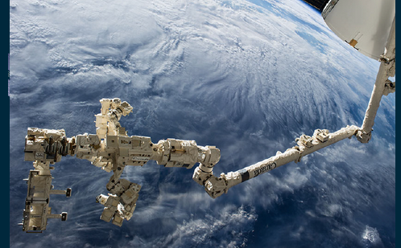
CANADARM 2 (Canada)
C’est un bras robotique pour manipuler des lourdes charges.

Slide 39
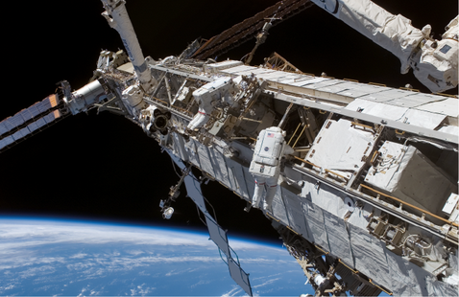
POUTRES (USA)
C’est un assemblage de 10 éléments (radiateurs, circuits électriques et 4 panneaux solaires)

